Slide 1



Los ArduinoS
Paola Vergara - Pablo Emanuel - Brandon Alan Sosa Salazar

Slide 2
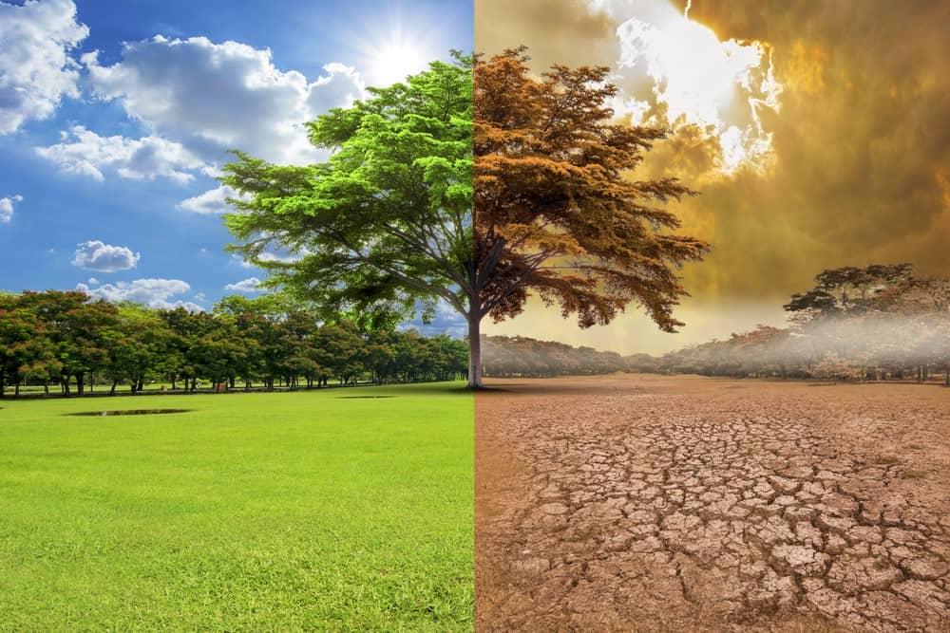
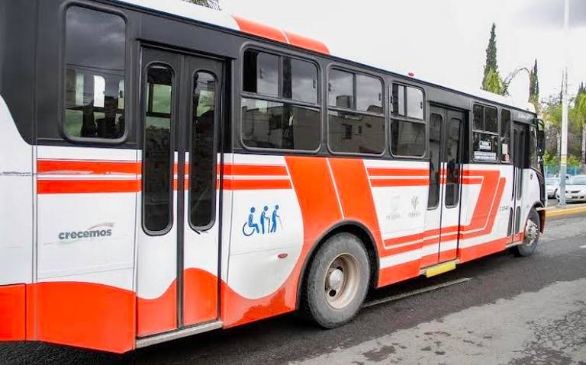

Problema
Se desconoce la ubicación del transporte publico, quedando en duda sobre si esta cerca, se aproxima, o viene lejos.
Las personas que utilizan el transporte publico se enfrentan a situaciones climáticas peligrosas como lluvias intensas, tormentas eléctricas, aire, etc.

Slide 3
Solución
Automatización de sistema que controla y marca la distancia que recorre indicando mediante un modulo GSM (Global System for Global Communications), si el autobús se encuentra cerca, se aproxima o si aun se encuentra lejos. Esto ayudara a optimizar los tiempos de las personas que utilizan el transporte publico, se tendrá el control total de los tiempos que se recorren en las rutas con el personal que maneja el transporte.

Slide 4
prototipo
Nos indica si el autobús se encuentra cerca con una distancia de un objeto en un rango de 2 a 400cm, al momento en que el autobús se acerque a la parada encenderá de manera automática el led en color verde, si el autobús se aproxima automáticamente encenderá en el color amarillo, o si el autobús se encuentra lejos el led encenderá de color rojo. En el prototipo de la placa ira el sensor ultrasónico el cual ara sonar una alarma.

Slide 5
Materiales que usamos para el prototipo
Una placa Arduino
Sensor ultrasónico
Cables
Focos led
Programa IDE
Computadora
Protoboard
BUZZER

Slide 6

Gracias Por su atención!!

